Slide 1
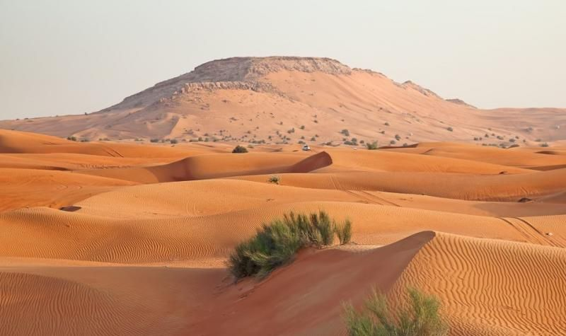
15 decembrie
Ioan & Andreea*
Slujesc într-o țară din Orientul Mijlociu
Trimiși de Biserica Golgota,
Hunedoara și Biserica Betel, Teliucu
Inferior, Hunedoara
Începând din 2023
Se implică în:
• Vestirea Evangheliei
• Întâlniri săptămânale cu fete refugiate
• Ucenicie
*pseudonime

Slide 2
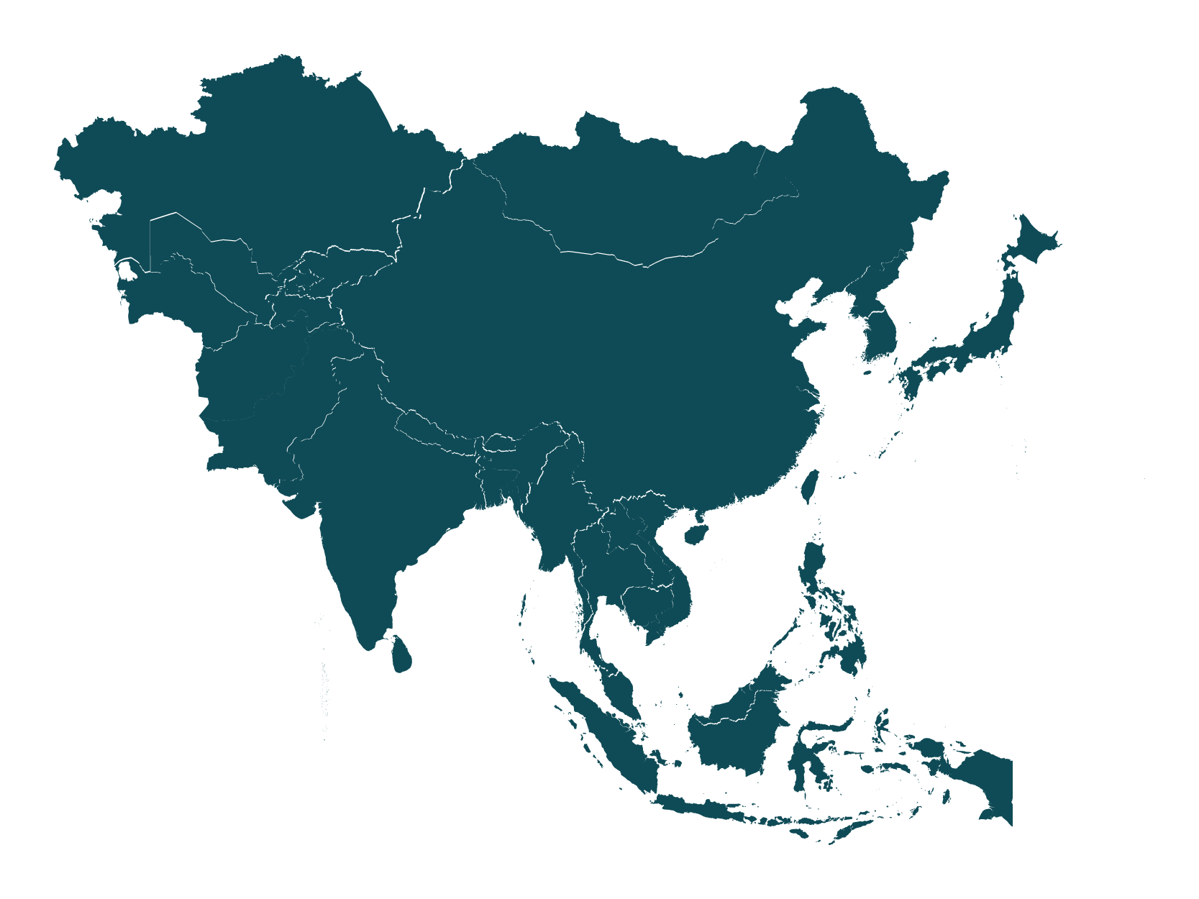
Motive de rugăciune:
Obținerea unei vize care să faciliteze șederea lor acolo pe termen lung.
Oportunități de a se integra și implica în cultura locală.
Protecția Tatălui peste trupurile, gândurile și emoțiile lor.
Motto:
Toate neamurile pe care le-ai făcut vor veni să se închine înaintea Ta, Doamne, și să dea slavă Numelui Tău. Psalmul 86:9
Orientul Mijlociu

Slide 3
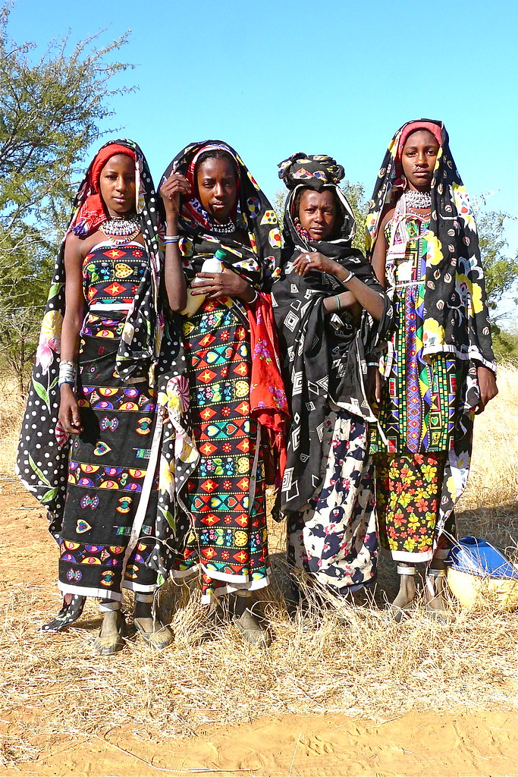
Grupuri etnice neevanghelizate
FULANI (SOKOTO), NIGER
Limba: fulfulde
Populație: 751.000
Biblia: Noul Testament tradus
Religia principală: islam
Aderență creștină: 0,1%
Evanghelici: 0%
Fulani sokoto sunt un subgrup al tribului mai larg fulani și locuiesc la granița dintre Niger și Nigeria. Cei din acest popor cred că a fi fulani înseamnă a fi musulman.
Unii participă la jihad (războiul sfânt), în încercarea de a eradica creștinii, iar acest lucru ridică o barieră între ei și biserică. Nevoia lor fundamentală este să ajungă să cunoască voia lui Dumnezeu prin Isus Cristos. O nevoie fizică importantă este cea de apă potabilă, și aceasta reprezintă o oportunitate pentru misionari și ingineri creștini, care ar fi bineveniți să creeze sisteme de apă potabilă în orașele supraaglomerate din Niger.

Slide 4
Grupuri etnice neevanghelizate
FULANI (SOKOTO), NIGER
Motive de rugăciune:
Ca oamenii din poporul fulani sokoto să devină niște vase de cinste pentru singurul Dumnezeu adevărat.
Pentru o mișcare de trezire spirituală de neoprit printre ei.
Pentru oportunități și uși deschise pentru misionari și ingineri, în vederea obținerii de apă potabilă în orașele suprapopulate.

